Slide 2





Slide 4
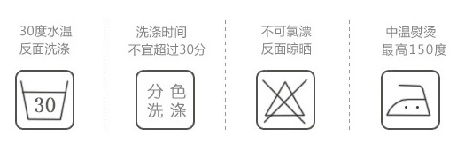
100%棉
洗涤说明

Slide 5
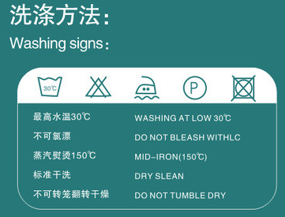




最高水温30℃ WASHING AT LOW 30℃
不可氯漂 DO NOT BLEASH WITH CL
蒸汽熨烫150℃ MID-IRON(150℃)
标准干洗 DRY SLEAN
不可转笼翻转干燥 DO NOT TUMBLE DRY
洗涤方法：
Washing signs:
洗涤方法：
Washing signs:
最高水温30℃ WASHING AT LOW 30℃
不可氯漂 DO NOT BLEASH WITH CL
蒸汽熨烫150℃ MID-IRON(150℃)
标准干洗 DRY SLEAN

Slide 6

美格家纺
——— Beauty Grid ———
成分：100% 棉
洗涤方法：
Washing signs:
最高水温30℃ WASHING AT LOW 30℃
不可氯漂 DO NOT BLEASH WITH CL
蒸汽熨烫100℃ MID-IRON(100℃)
标准干洗 DRY SLEAN

